Slide 1
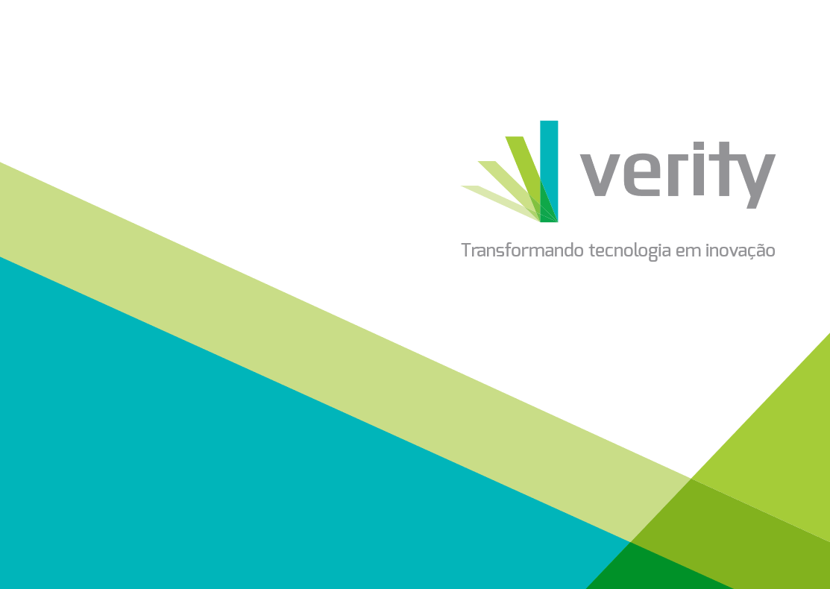

Slide 2

Riscos
Não acompanhamos a evolução do nosso trabalho;
Perdemos histórico;
Não sabemos o que foi modificado;
Necessidade de backups constantes;

Slide 3
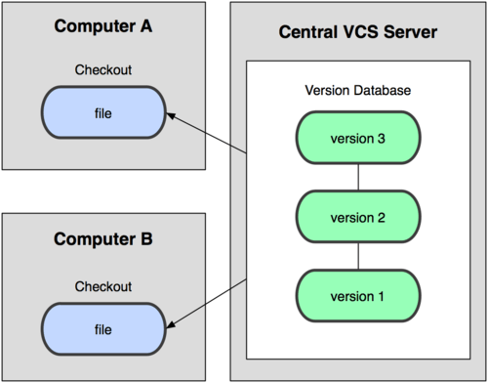
Controlando versões
com GIT
MODELO CENTRALIZADO
Notes:
Processos Core
Processos de apoio

Slide 4
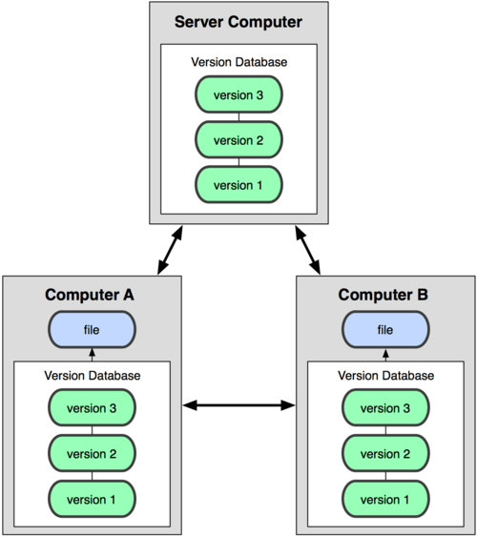
MODELO DISTRIBUÍDO

Slide 5

História
Sistema de controle de versão;
Criado em 2005, pela comunidade de desenvolvimento do Linux;
Totalmente distribuído;

Slide 6

MODELO CVS ( SVN, TFS)
MODELO COM GIT
BENEFÍCIOS
Facilidade na manutenção de linhas paralelas de desenvolvimento;
Maior facilidade para efetuar Merge;
Possibilidade real de trabalhar off-line (benefício para trabalho com Outsourcing);
Backup atualizado do projeto estará presente nas máquinas de todo o time de desenvolvimento;
Facilidades para o desenvolvedor (trabalhando com branches locais).

Slide 7
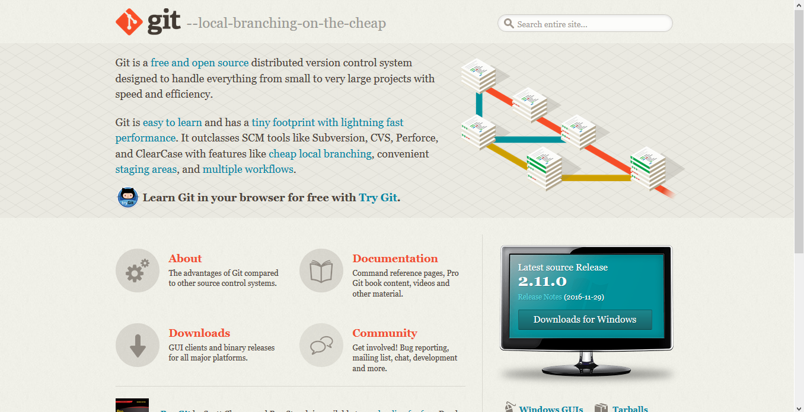
Prática
https://git-scm.com/

Slide 8
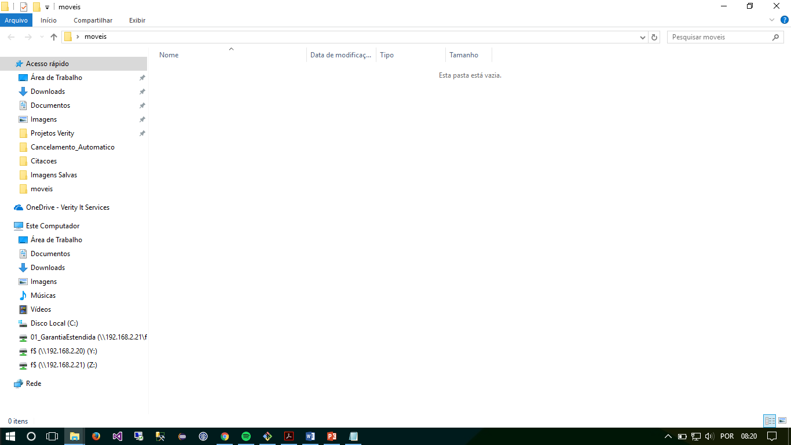
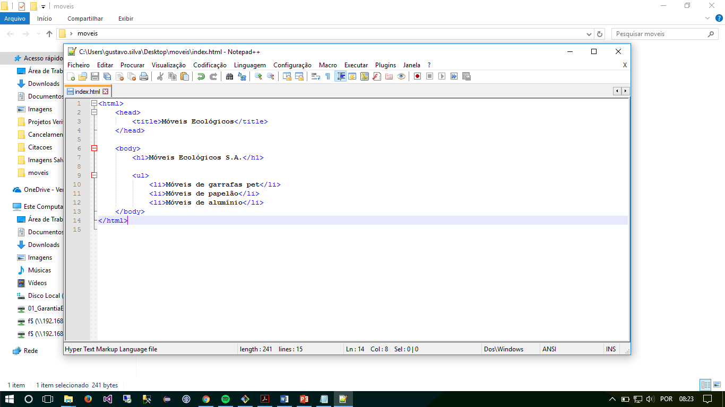
Crie uma pasta chamada moveis
Crie um arquivo chamado index.html

Slide 9
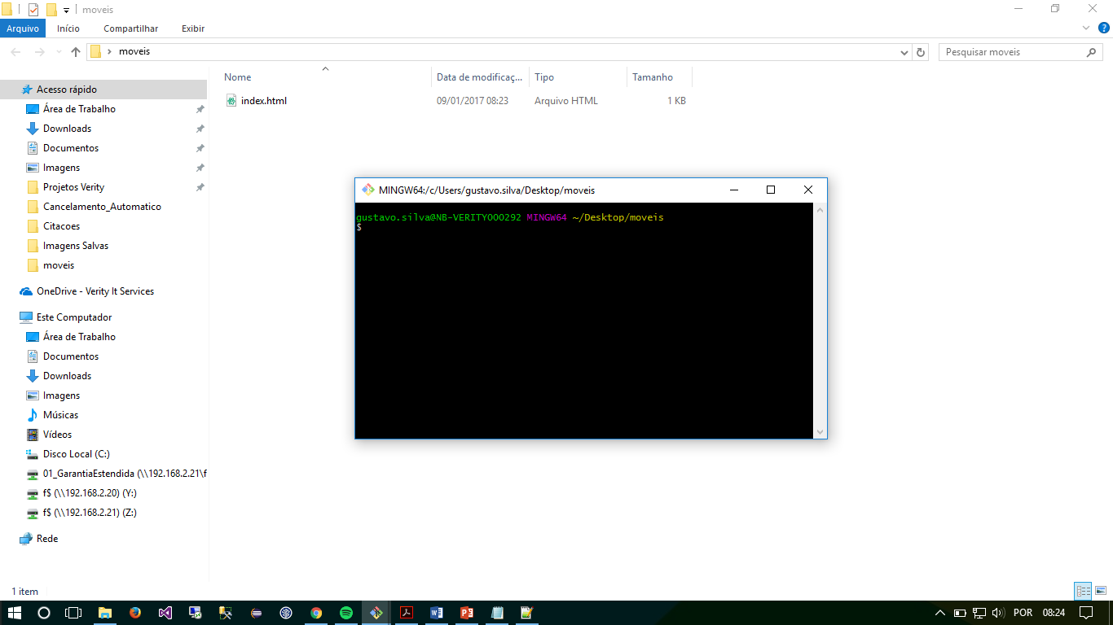
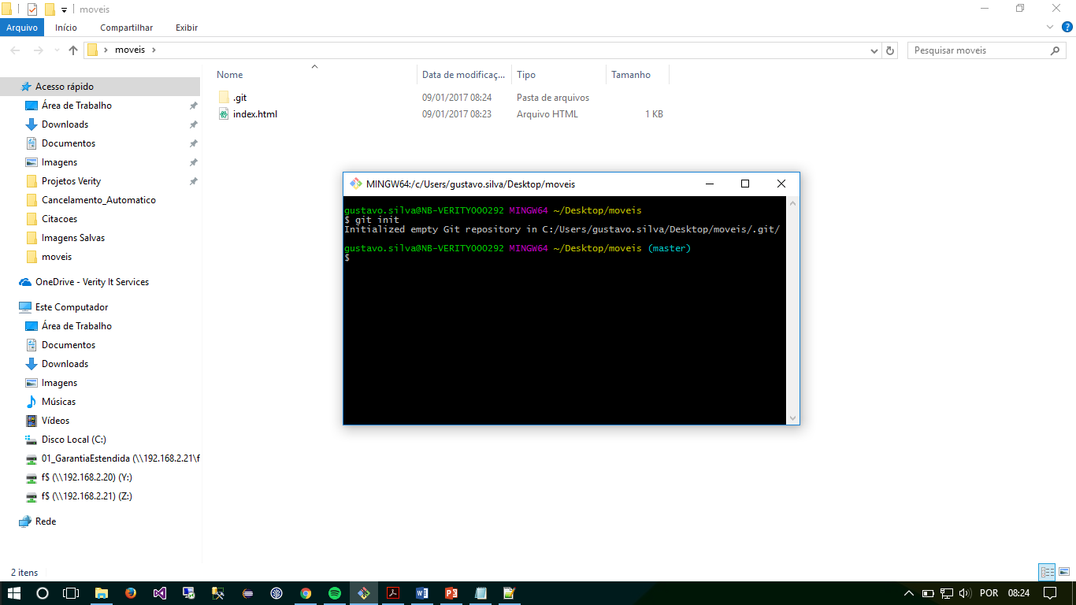
Botão direito e clique em ‘Git Bash here”
Crie um repositório com o comando “git init”

Slide 10
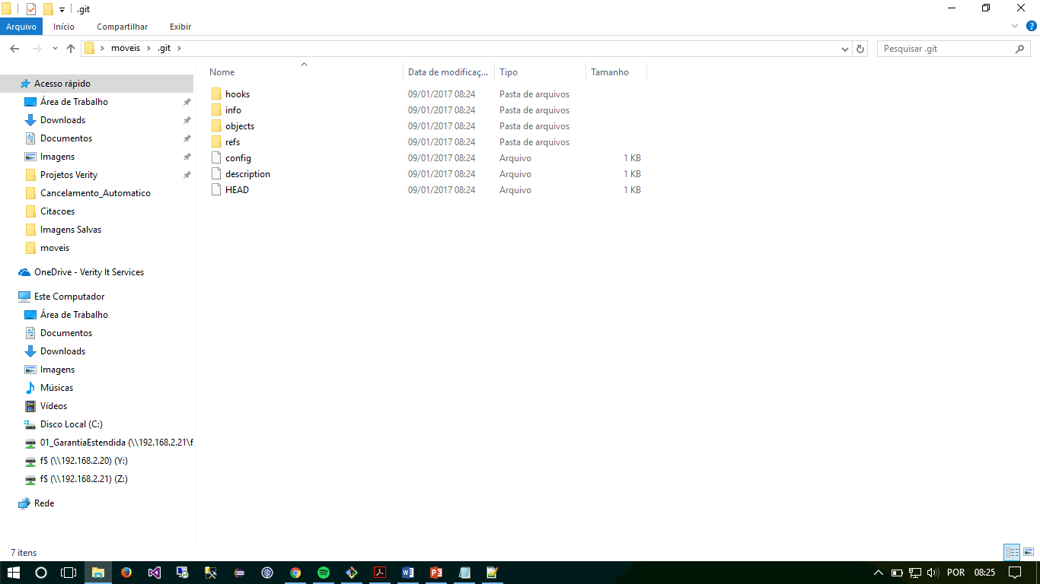
Rápida explicação
Todas as informações do nosso repositório estarão presentes na pasta .git;
“git init” é o comando responsável por criar um repositório completo;

Slide 11
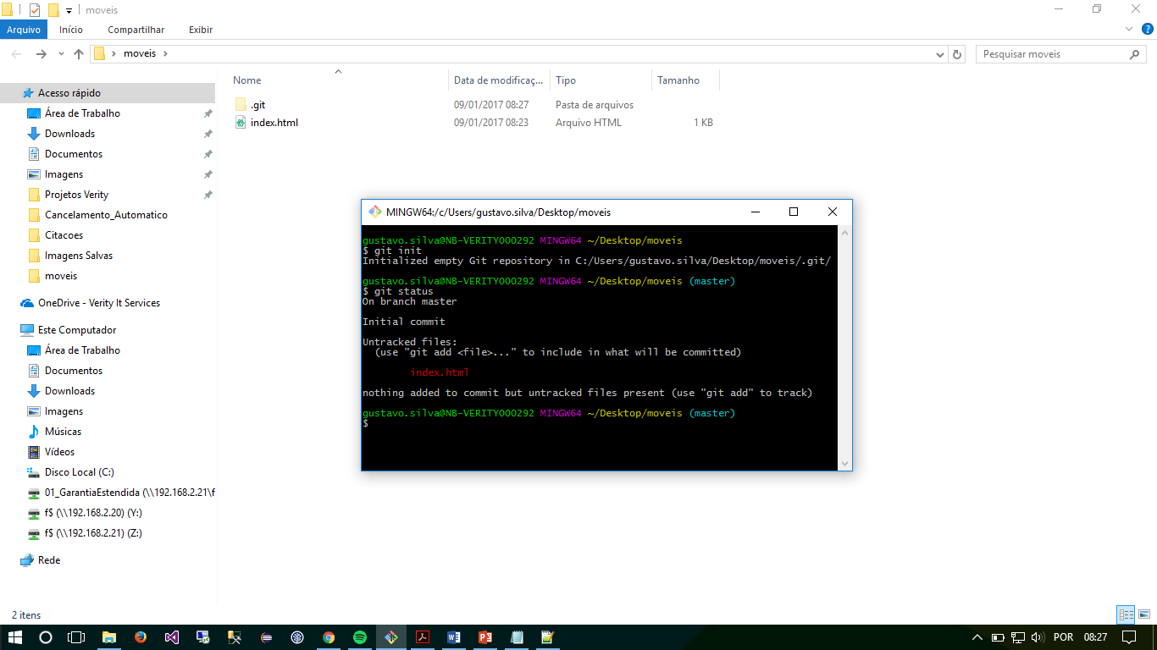
Execute o comando “git status”
O comando “git status” mostra o estado atual do nosso repositório;
A mensagem indica que nosso arquivo ainda não está sendo rastreado pelo git;

Slide 12
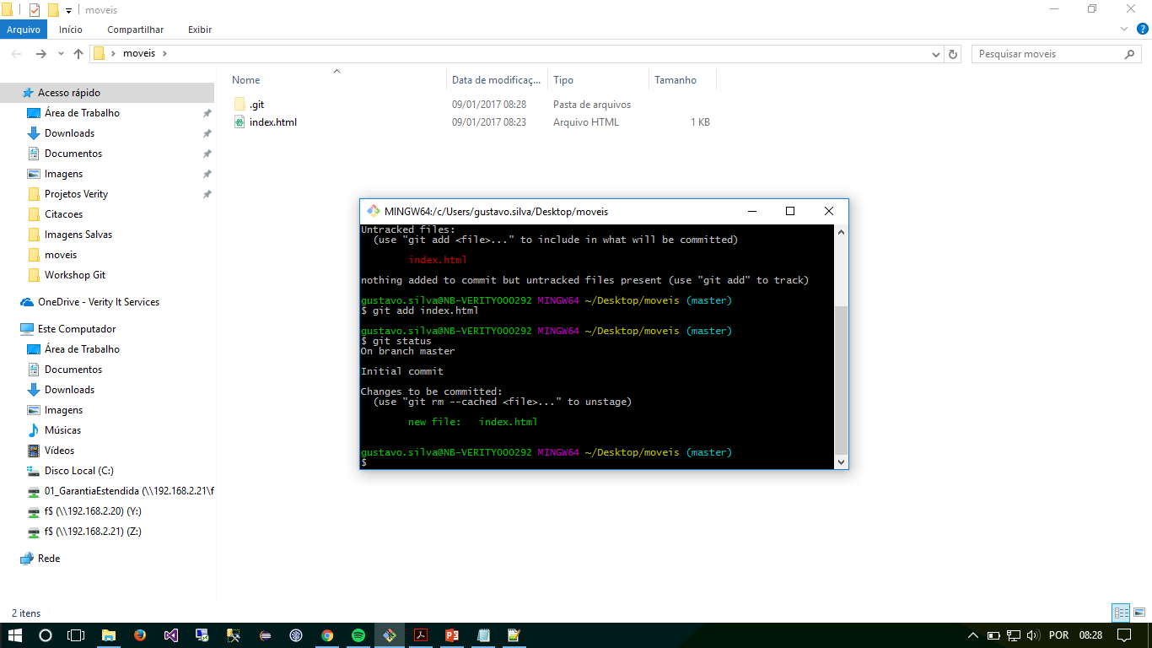
Execute o comando “git add index.html” e execute mais uma vez “git status”

Slide 13
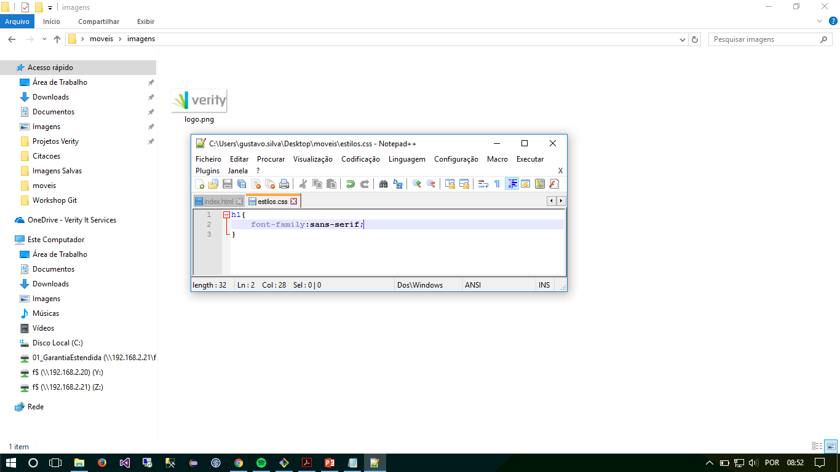
Crie um arquivo chamado “estilo.css” e um diretório chamado imagens e coloque o logo da verity dentro dele

Slide 14
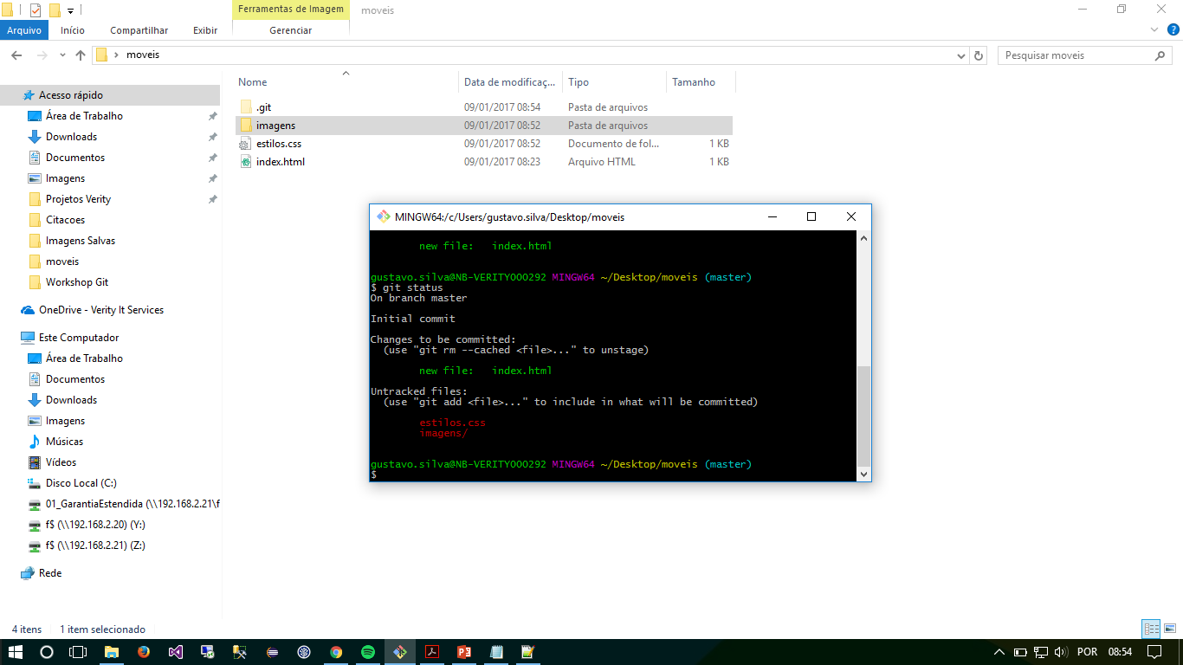
Execute o comando “git status”
Nosso arquivo e nossa pasta ainda não estão sendo rastreados;
Será que teremos que executar um git add pra cada um deles?

Slide 15
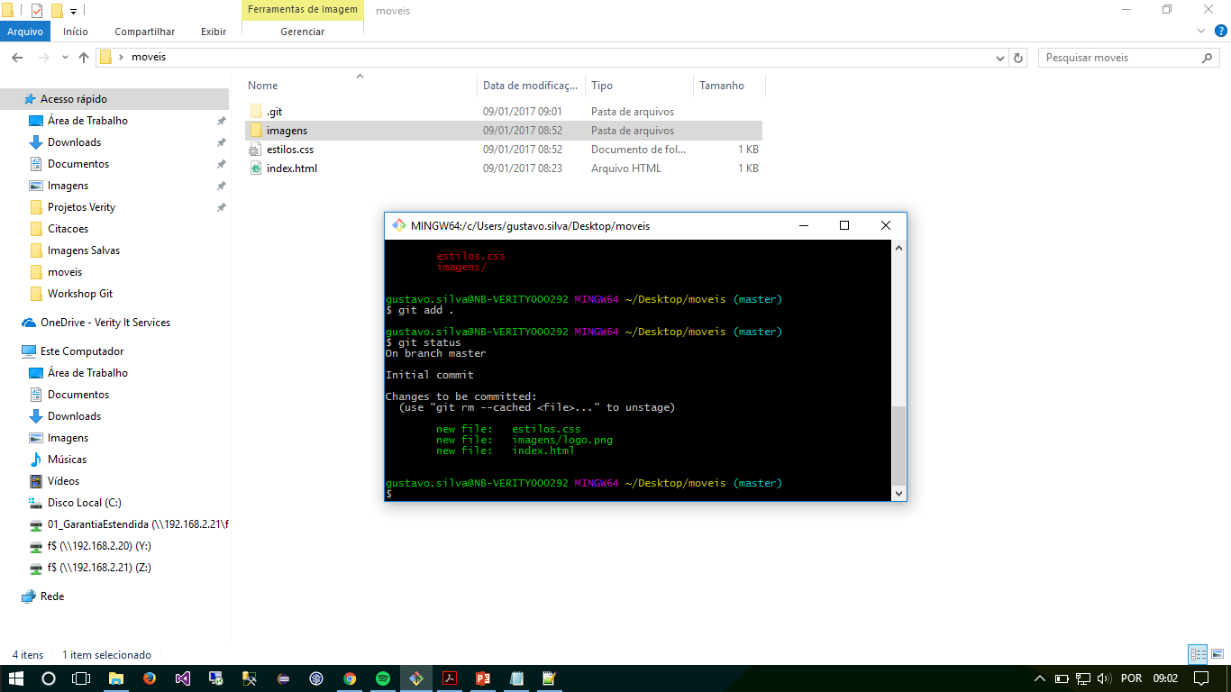
Utilize o comando git add . e execute mais uma vez “git status”
O ponto do comando anterior representa todos os arquivos não rastreados do diretório atual e também dos subdiretórios;

Slide 16
A área de stage
Quando executamos o git add, o git adiciona os arquivos na área de stage;
Nessa área, todas as mudanças passam a ser rastreadas

Slide 17
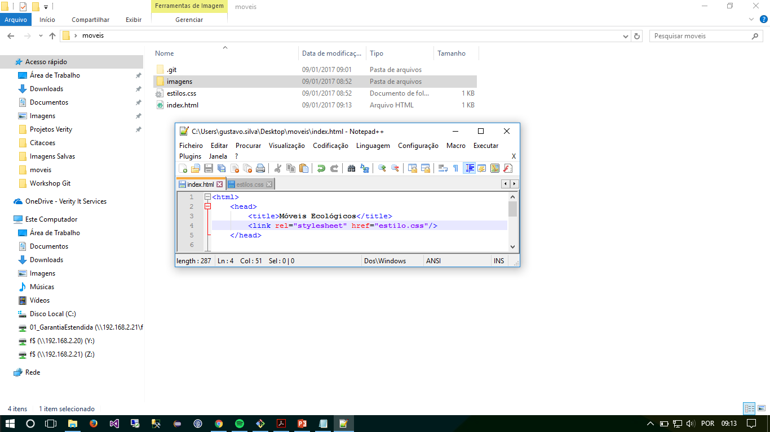
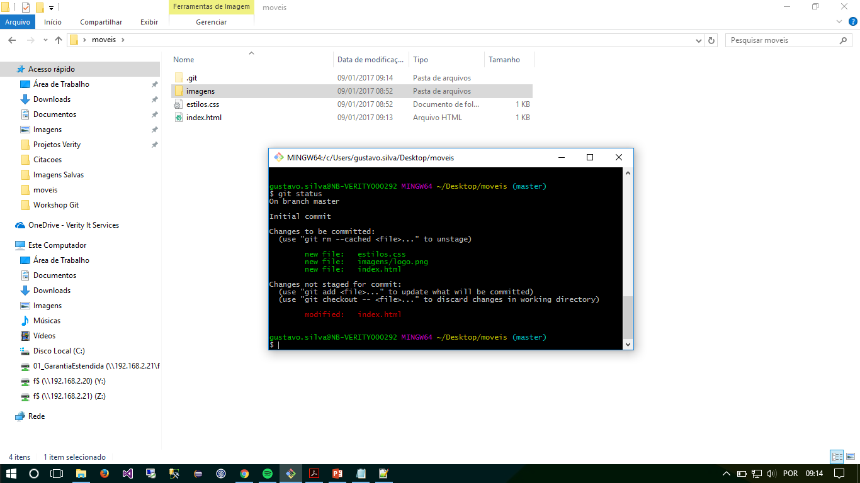
Alterando arquivos já adicionados no stage
Vamos executar o git status

Slide 18
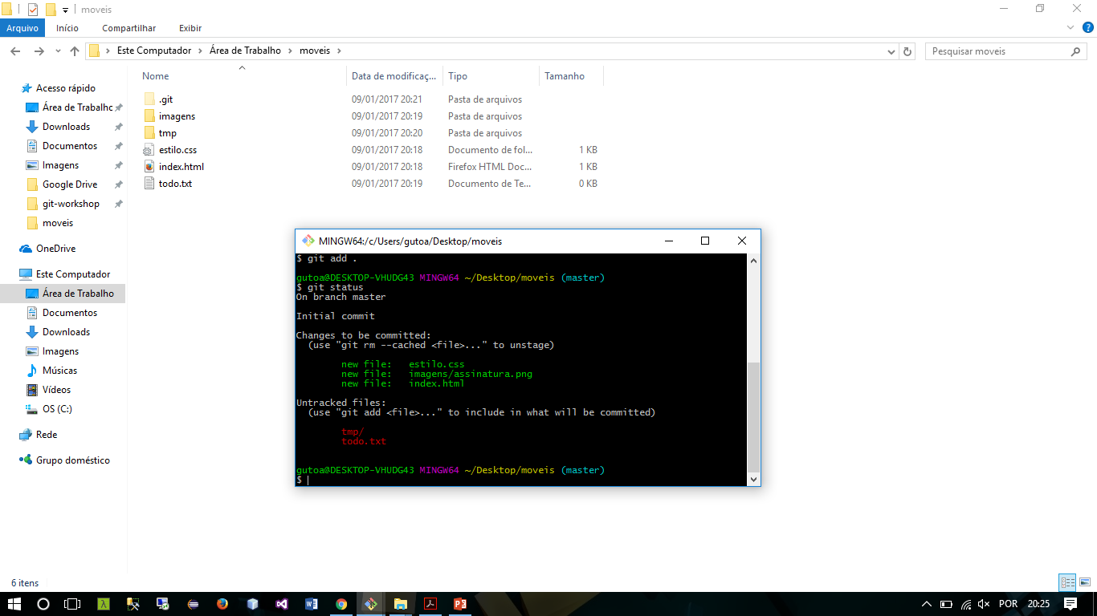
Ignorando arquivos
O que fazer se tivermos arquivos temporários? Seremos obrigados a adicionar e salvar arquivos desnecessários?

Slide 19
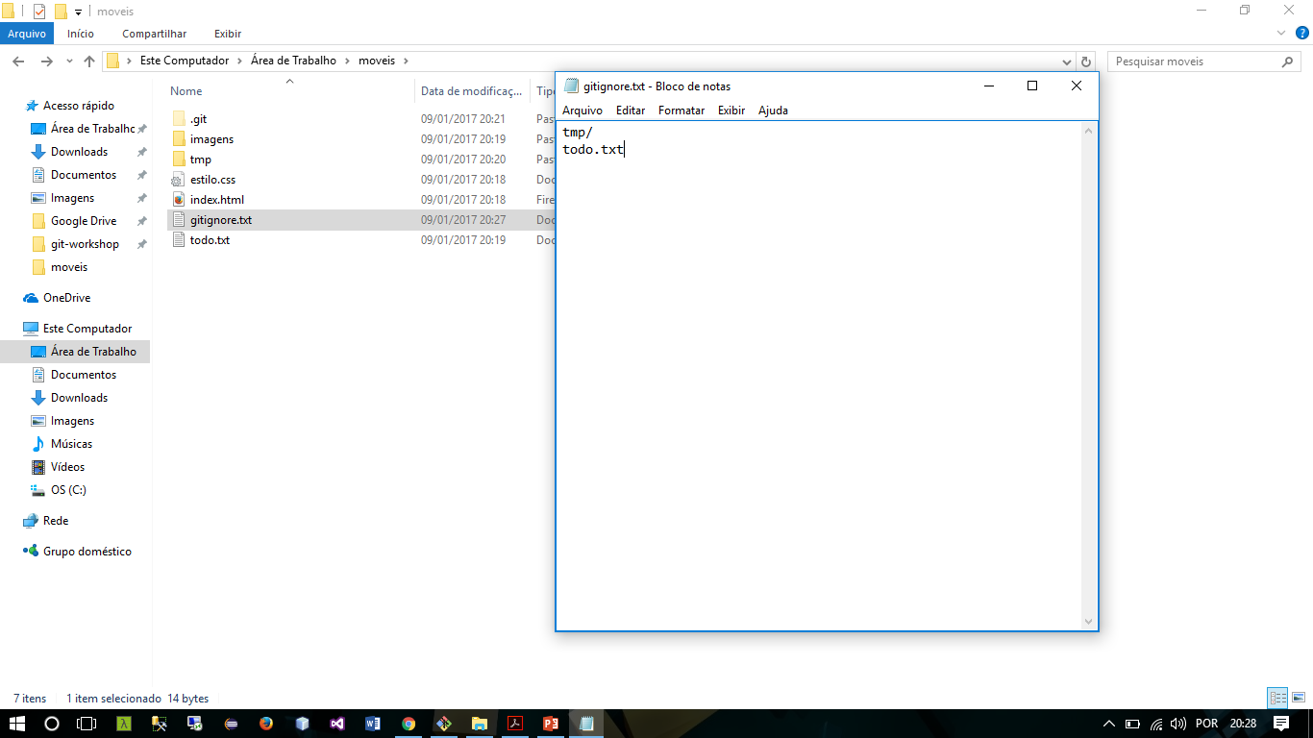
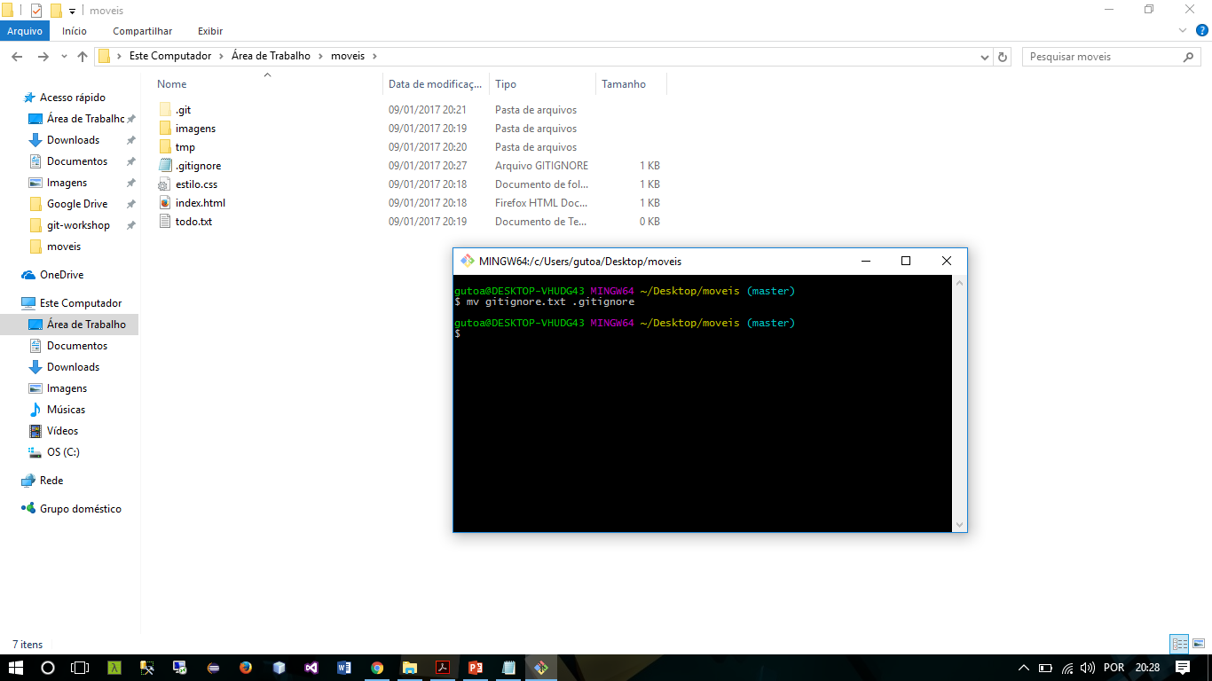
Adicionando o gitignore.txt
Crie um arquivo chamado gitignore.txt
Mude o nome para .gitignore
Comando do terminal do Windows para renomear;
Execute o git status novamente

Slide 20
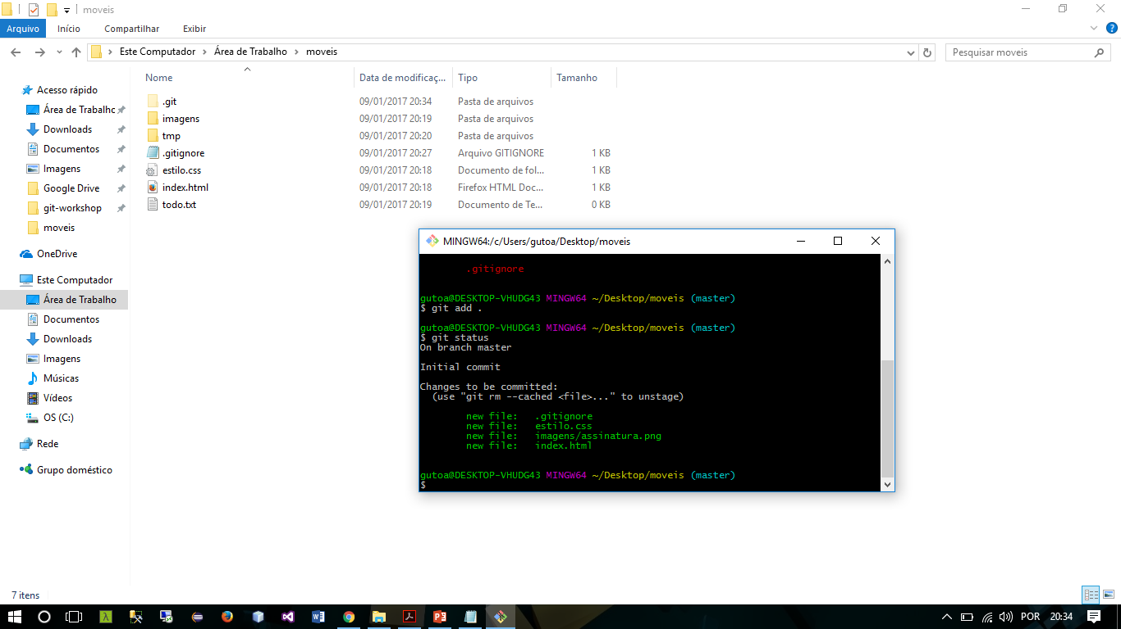
Gravando arquivos no repositório
No terminal é exibida a mensagem “changes to be commited”

Slide 21
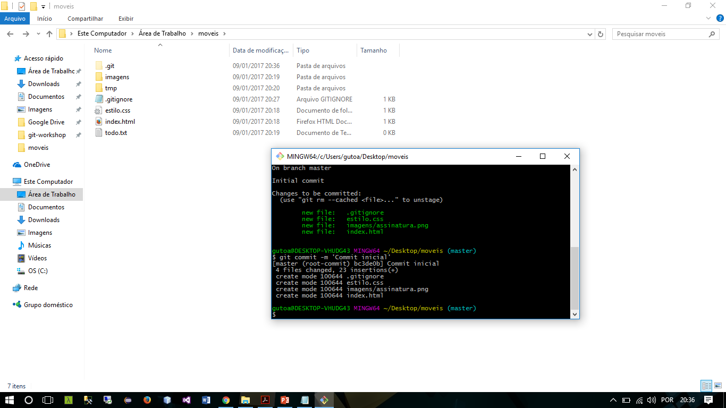
Utilize o comando git commit
O –m serve para adicionarmos uma mensagem ao nosso commit
Devemos dar uma mensagem que descreva bem o que fizemos
Podemos rastrear e commitar as mudanças de uma só vez com o comando git commit-am, mas o comando só funciona com arquivos que já foram rastreados

Slide 22
Estado do nosso repositório

Slide 23
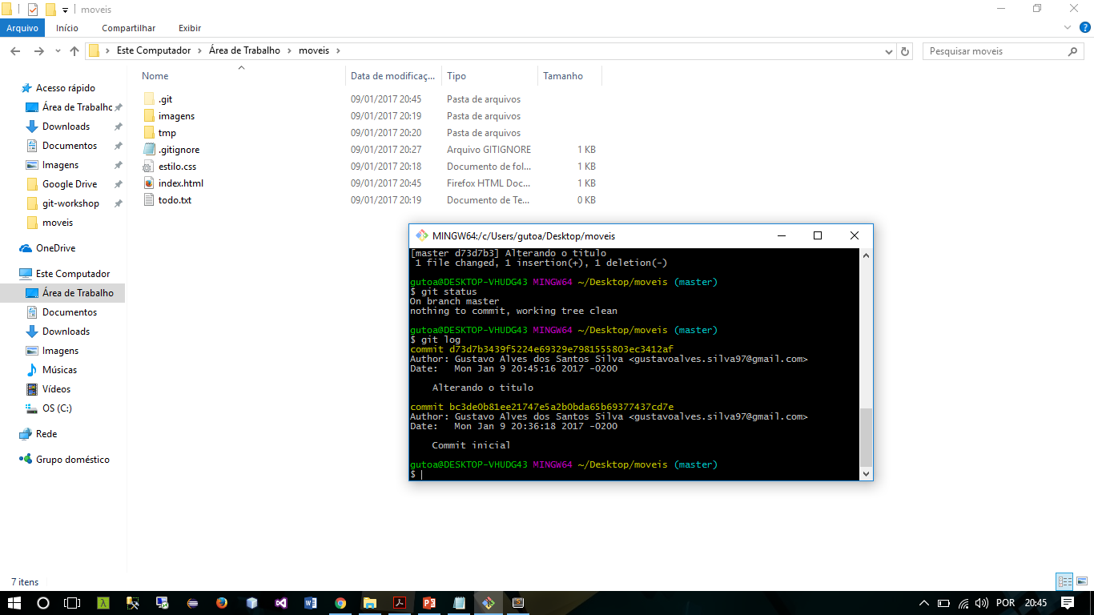
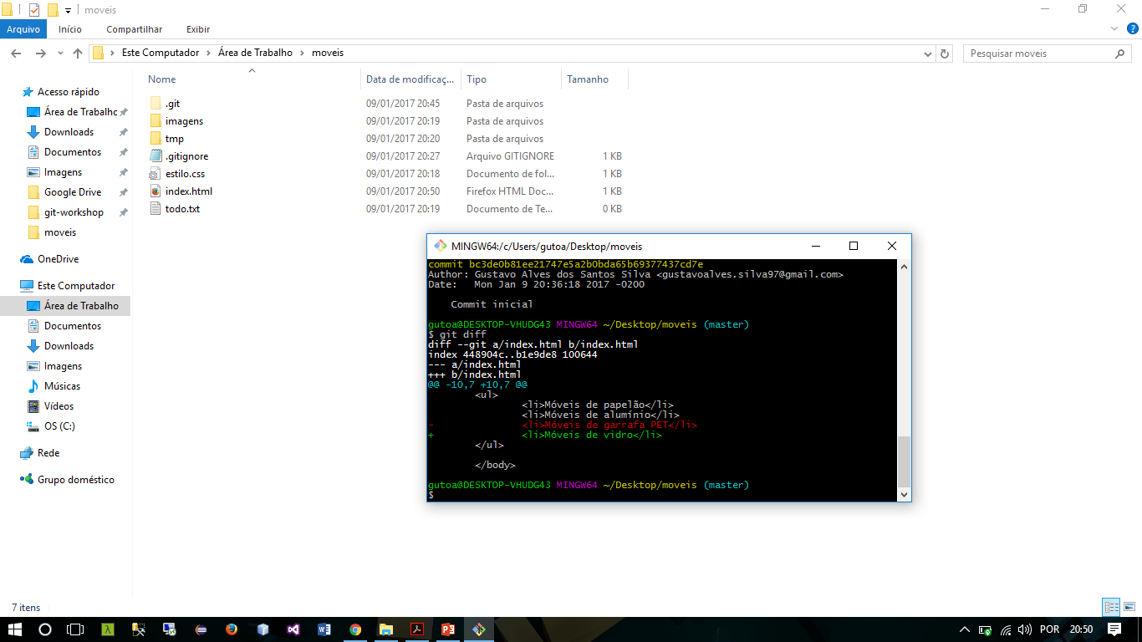
Comandos úteis
Git log
Git diff

Slide 24
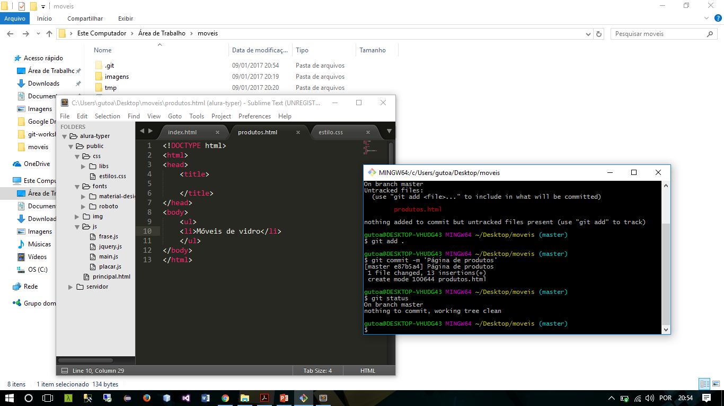
Excluindo arquivos commitados

Slide 25
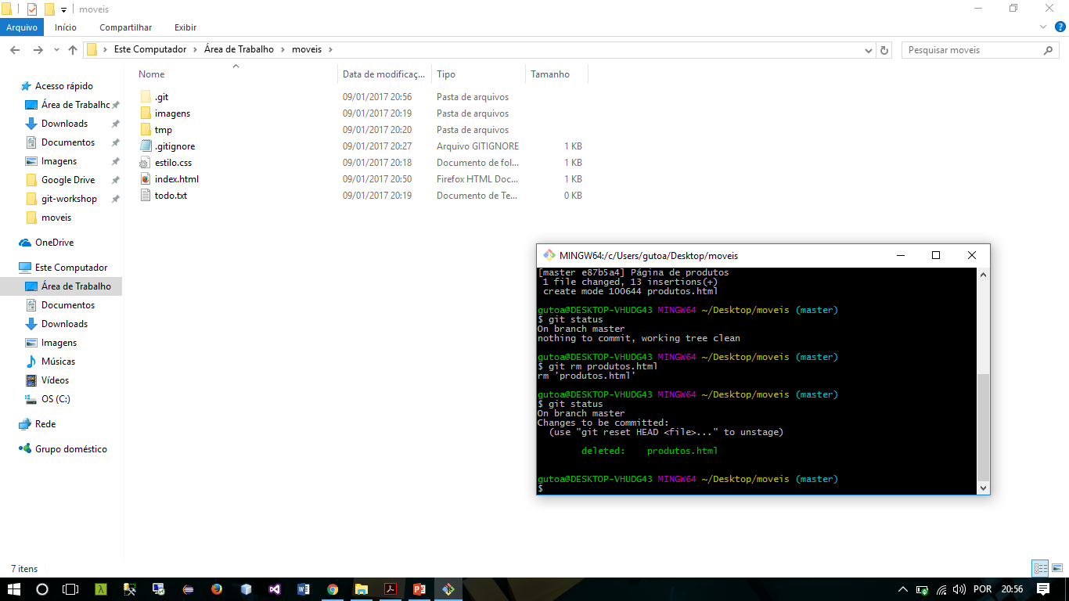
Git rm
Devemos executar o git add para rastrear a deleção do nosso arquivo
Em seguida devemos commitar essa deleção

Slide 26
Estado do nosso repositório

Slide 27
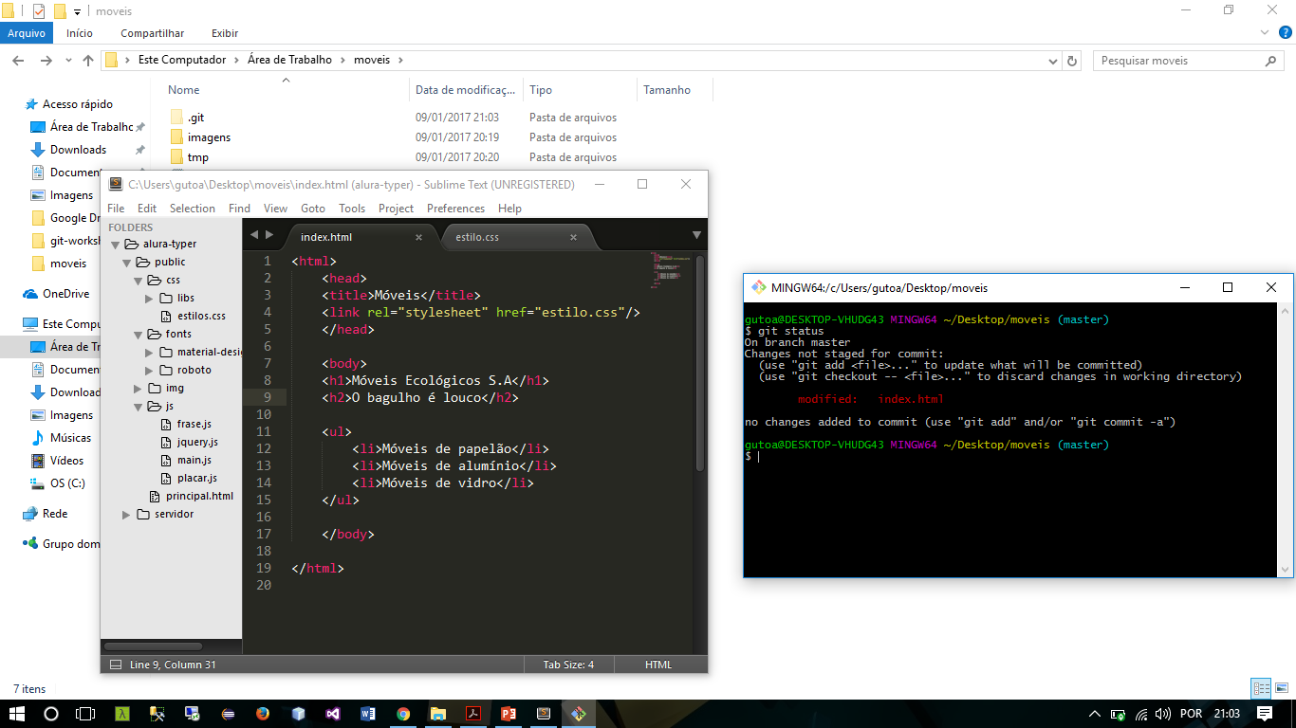
Desfazendo mudanças não rastreadas
Git checkout -- <nome do arquivo>
Isso pode nos salvar de uma exclusão por acidente

Slide 28
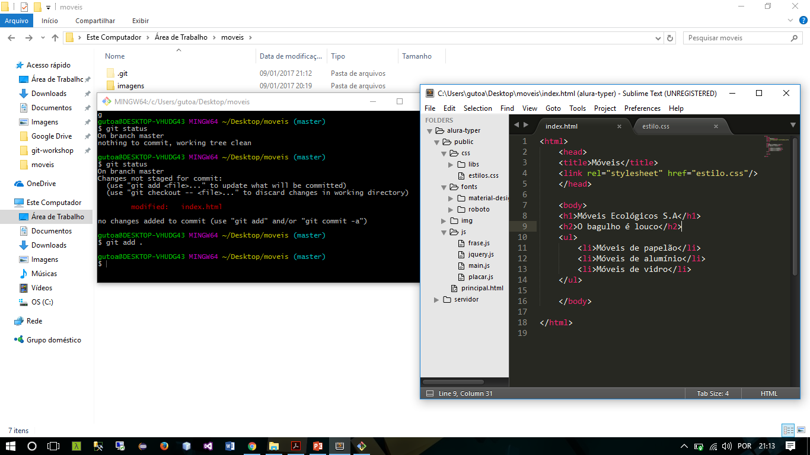
Desfazendo mudanças já rastreadas
Git reset -- <nome do arquivo>
Se não passarmos parâmetros, ele irá retirar todos os arquivos.
Se quisermos retirar do stage e remover as alterações, só precisamos adicionar --hard

Slide 29
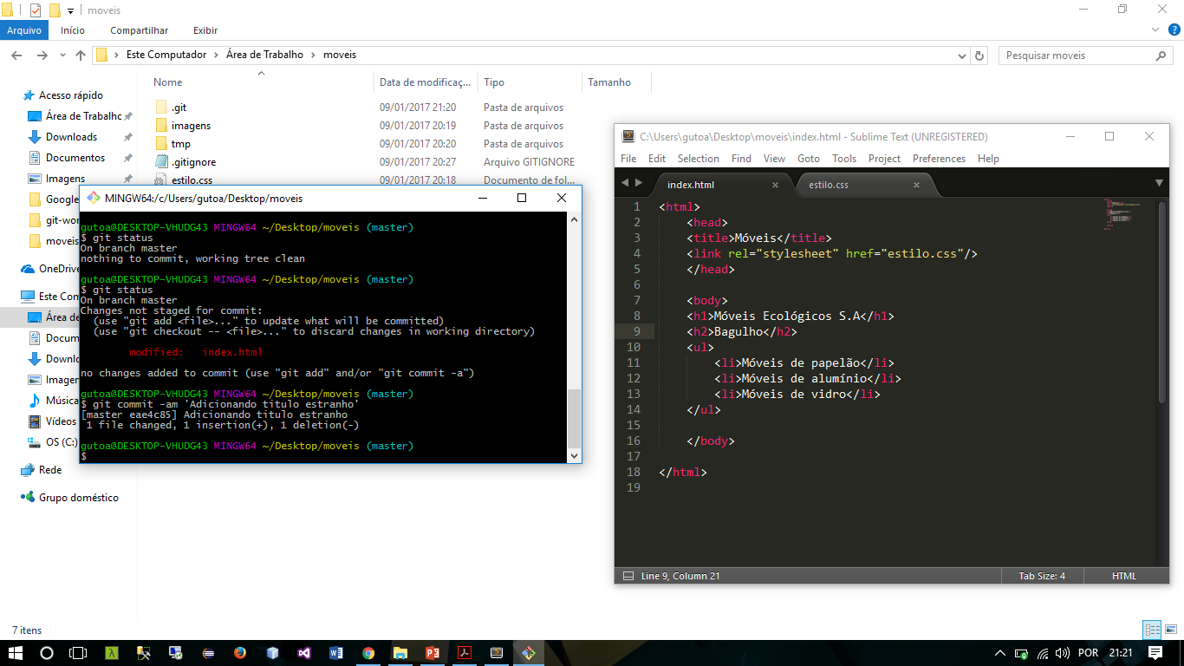
Desfazendo mudanças já commitadas
Git revert –no-edit <numero do commit>
--no-edit serve para manter um padrão na mensagem do commit
Podemos também usar git reset –hard <numero do commit anterior>

Slide 30

Trabalhando com repositório remoto: criando conta no GitHub

Slide 31
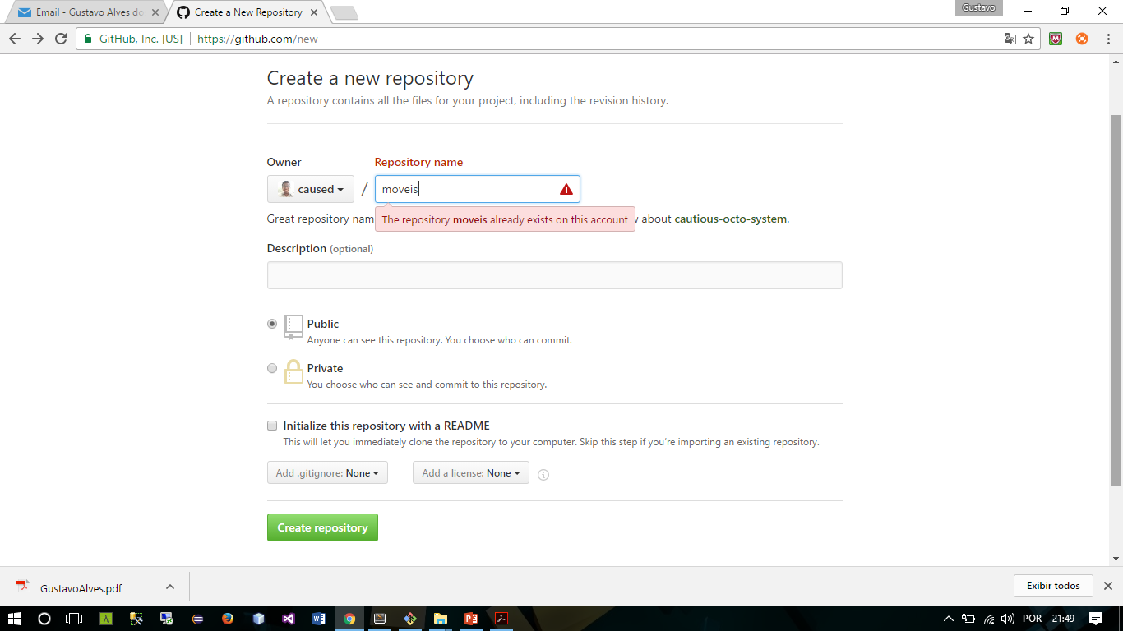
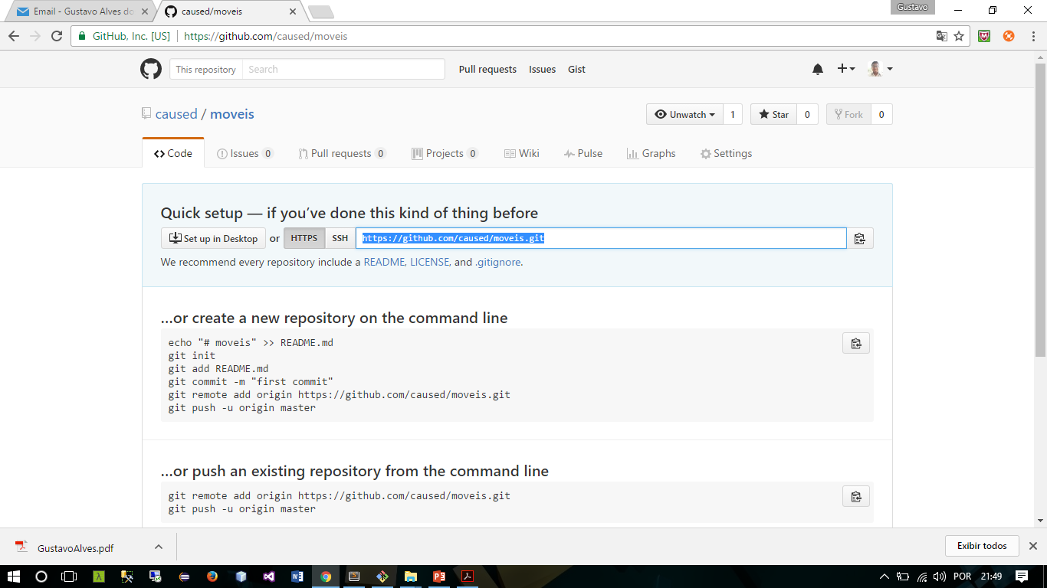
Crie um repositório com o nome da sua preferência

Slide 32
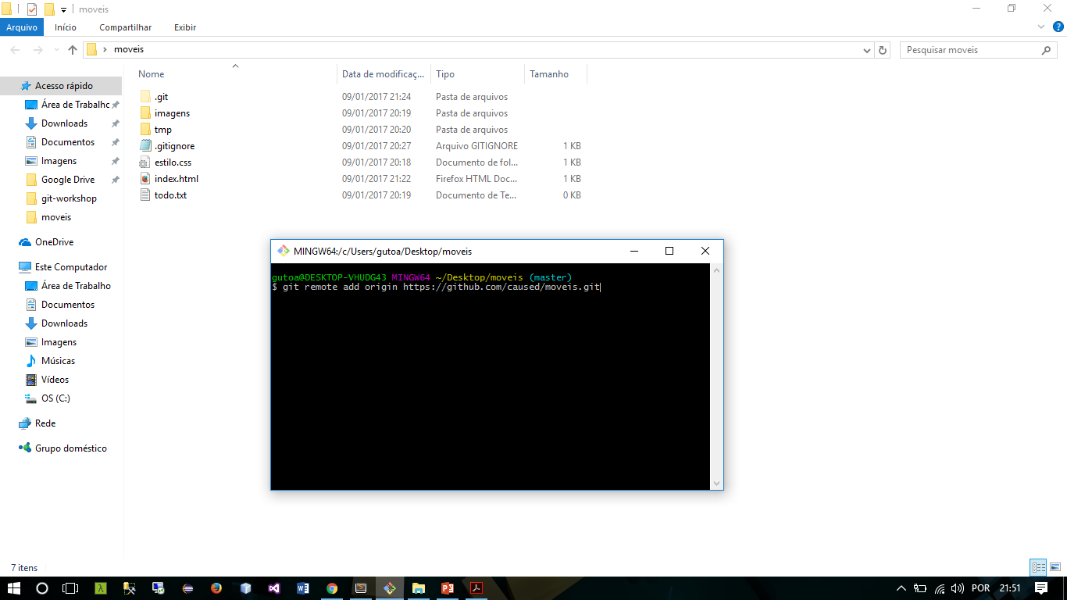
Adicione o repositório remoto no seu local

Slide 33
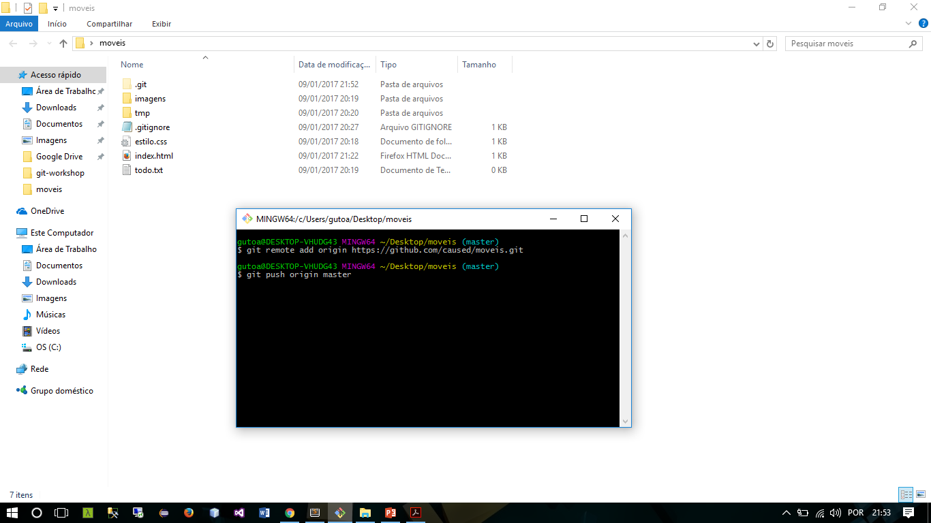
Envie suas alterações para o repositório remoto e confira no GitHub

Slide 34
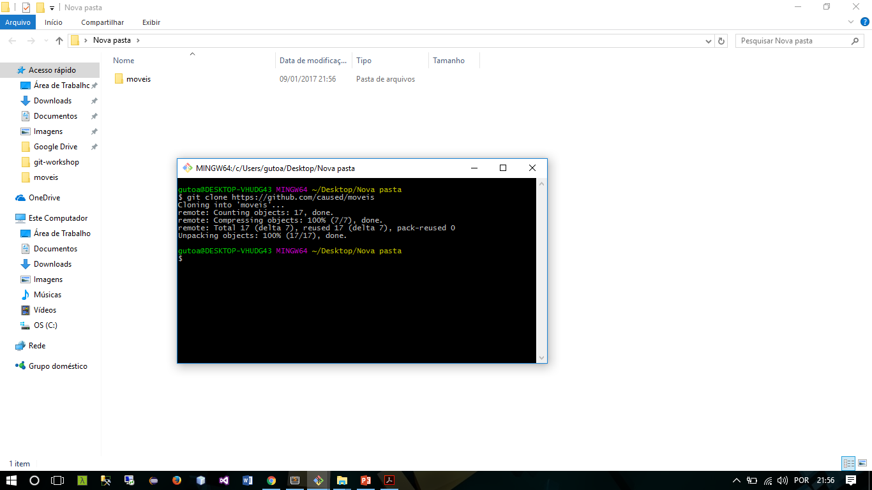
Clonando seu repositório em outro lugar

Slide 35
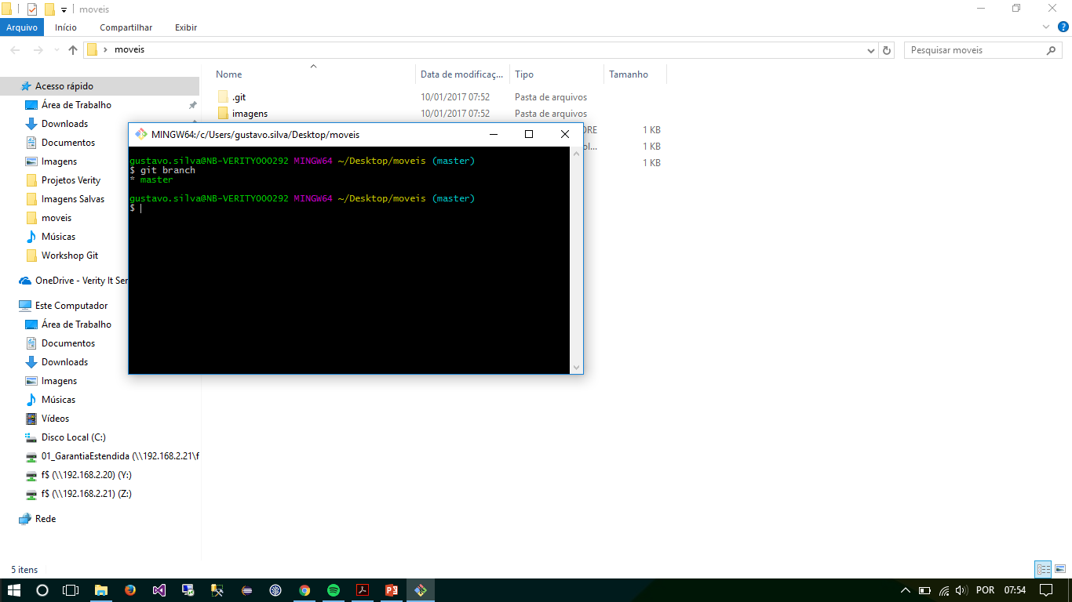
Organizando o trabalho com branches
Uma branch é uma linha independente de desenvolvimento;
Ela funciona como um ponteiro que aponta para o último commit que foi feito. Comando git log --decorate

Slide 36
Organizando o trabalho com branches

Slide 37
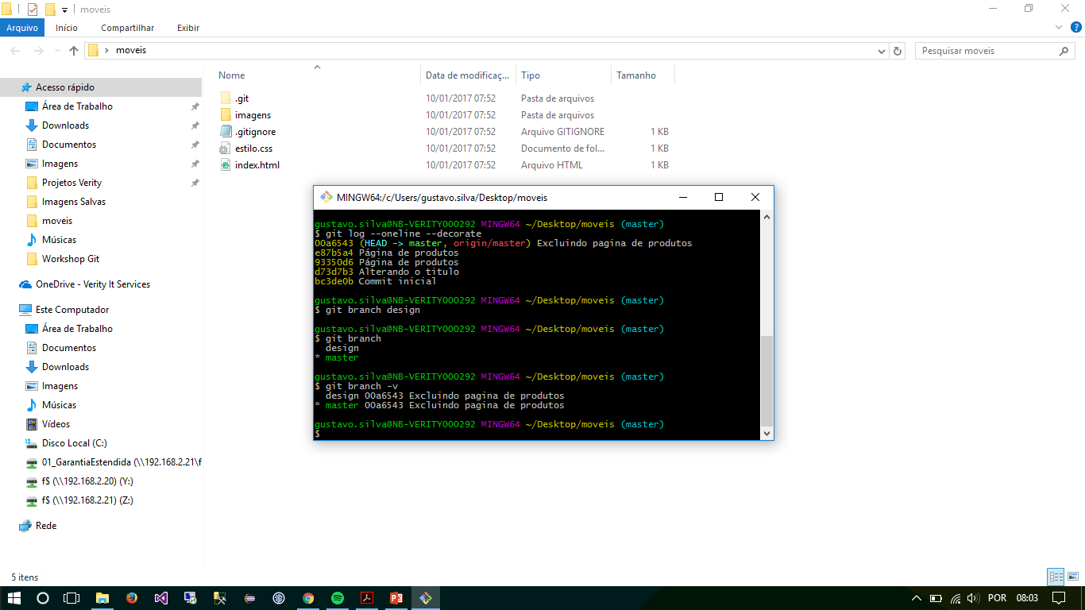
Criando uma branch
Comando git branch <nome> cria uma branch;
O git possui um ponteiro chamado HEAD que nos indica em qual branch estamos trabalhando.

Slide 38
Estado atual do nosso repositório

Slide 39
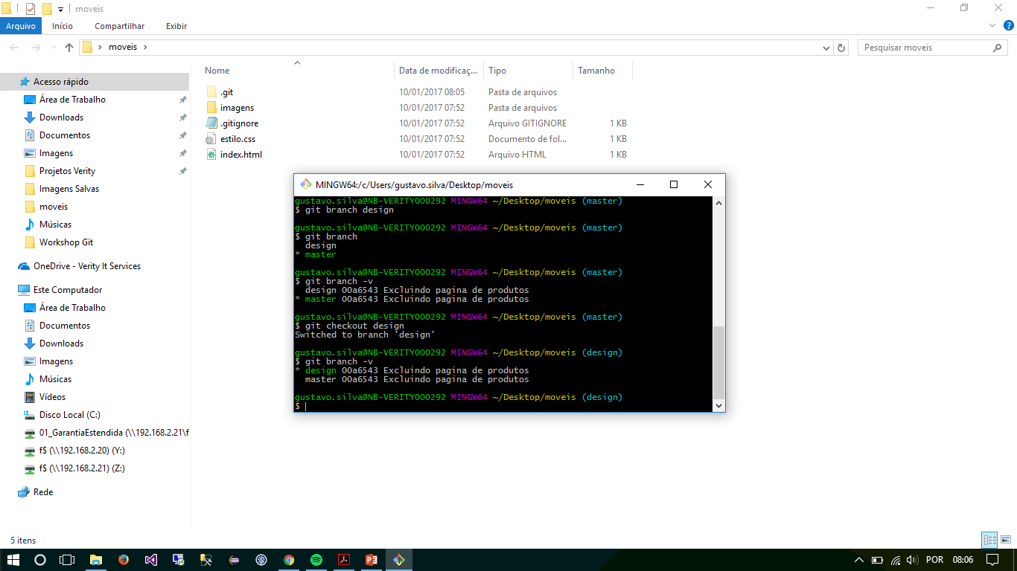
Alternando entre branches
Comando git checkout <nome> alterna entre branches
Para criar e já mudar de branch o comando é git checkout –b <nome>

Slide 40
Estado atual do nosso repositório

Slide 41
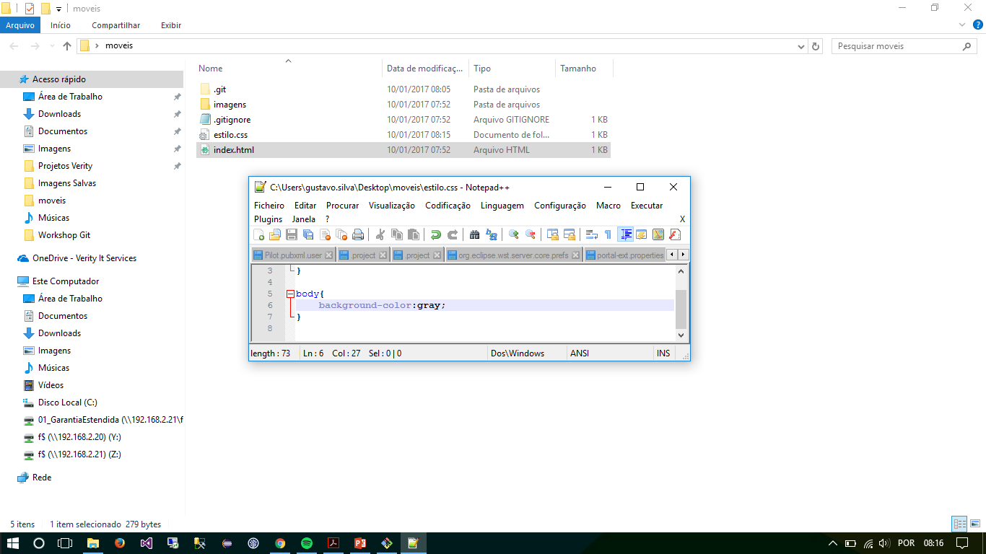
Commitando coisas em outra branch
Mude para a branch design e faça alterações no arquivo estilo.css
Use o comando git commit –am ‘Alterando o fundo’
Use o comando git log –decorate –oneline;

Slide 42
Estado atual do nosso repositório

Slide 43
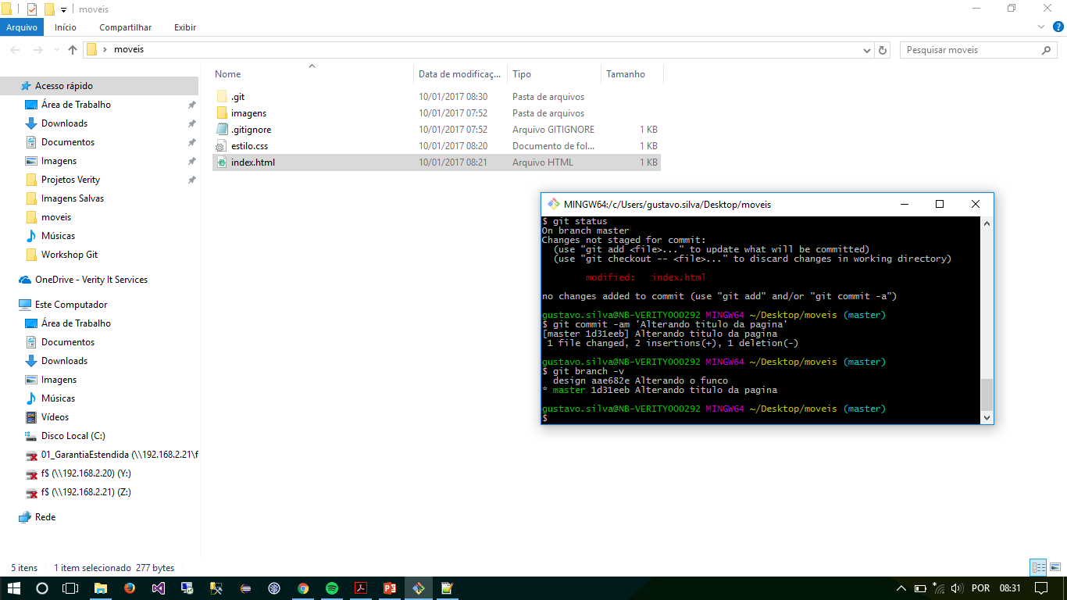
Voltando para master e fazendo alterações
Mude para a branch master e faça alterações no arquivo index.html
Use o comando git commit –am ‘Alterando o Titulo’
Use o comando git log –decorate –oneline;

Slide 44
Estado atual do nosso repositório

Slide 45
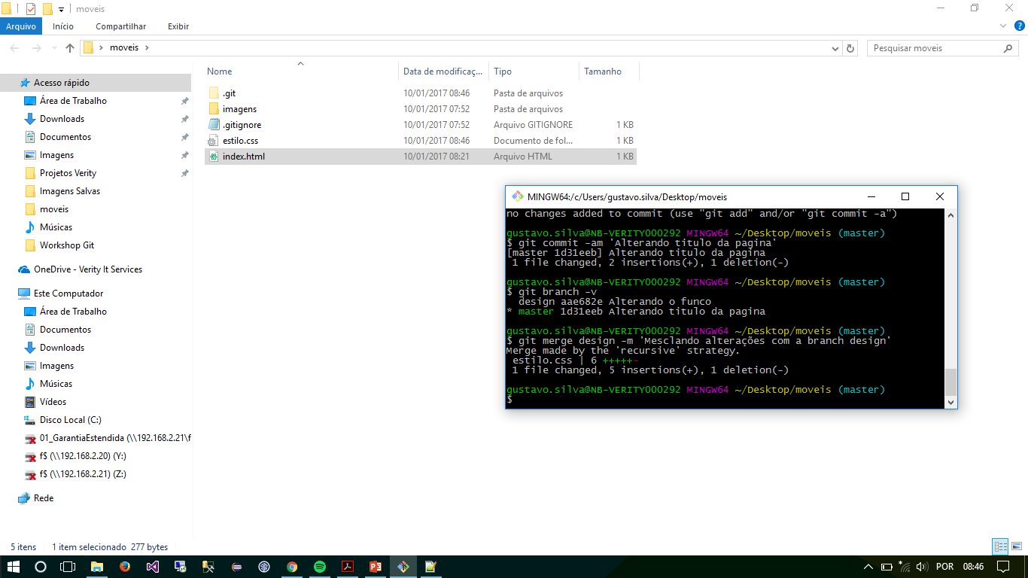
Mesclando alterações com merge
Use git log –decorate –oneline –parentes

Slide 46
Estado atual do nosso repositório

Slide 47

Mesclando alterações com rebase
Use git log –decorate –oneline –parentes

Slide 48
Estado atual do nosso repositório

Slide 49
Enviando para o repositório
Use o comando git push origin master para enviar as alterações
Para disponibilizar a branch design para outras pessoas, alterne para ela e execute o mesmo comando citado acima;

